Slide 1
Лекция 6
Перестановки

Slide 2
Перестановки
Перестановкой порядка N называется расположение N различных объектов в ряд в некотором порядке.
Например, для трех объектов — а, b и с — существует шесть
перестановок:
аbс, acb, bac, bса. cab, cba.
Для множества из N элементов можно построить N! различных перестановок: первую позицию можно занять N способами, вторую — (N – 1) способом, так как один элемент уже занят, и т. д. На последнее место можно поставить только один оставшийся элемент.
Следовательно, общее количество вариантов расстановки равно
N ⋅ (N −1) ⋅ (N − 2) ⋅ ... ⋅ 1 = N!
Далее будем рассматривать перестановки элементов множества
{1, 2, 3, … , N}

Slide 3
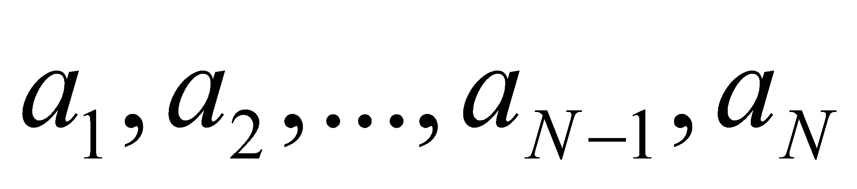
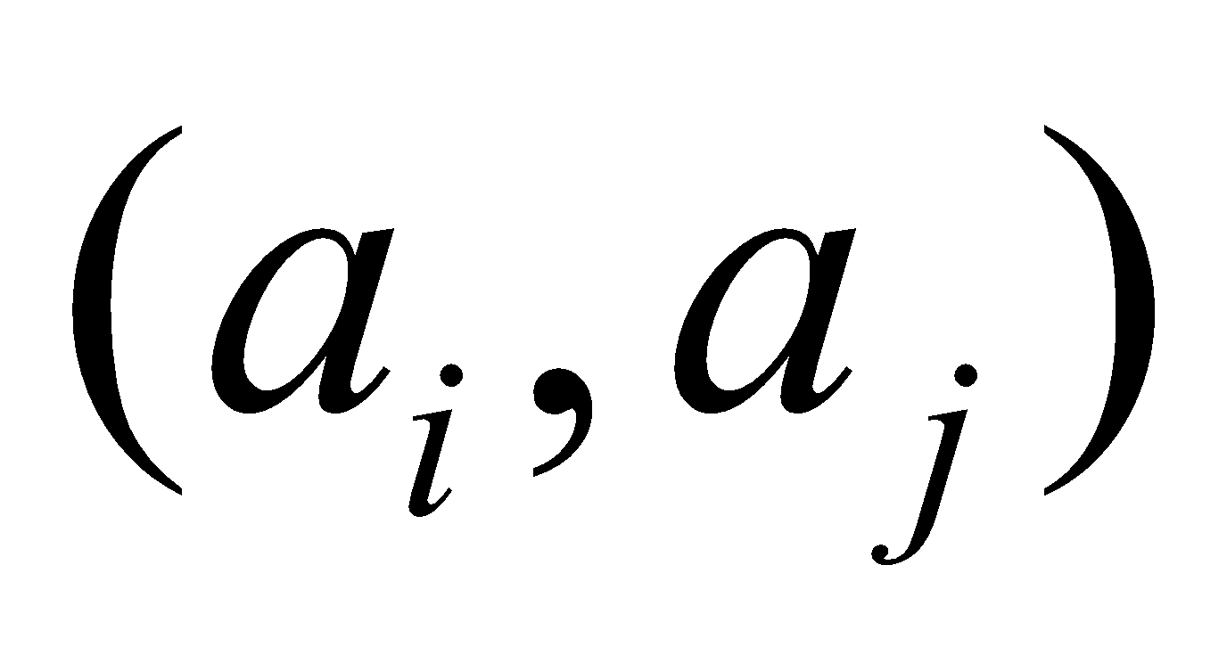
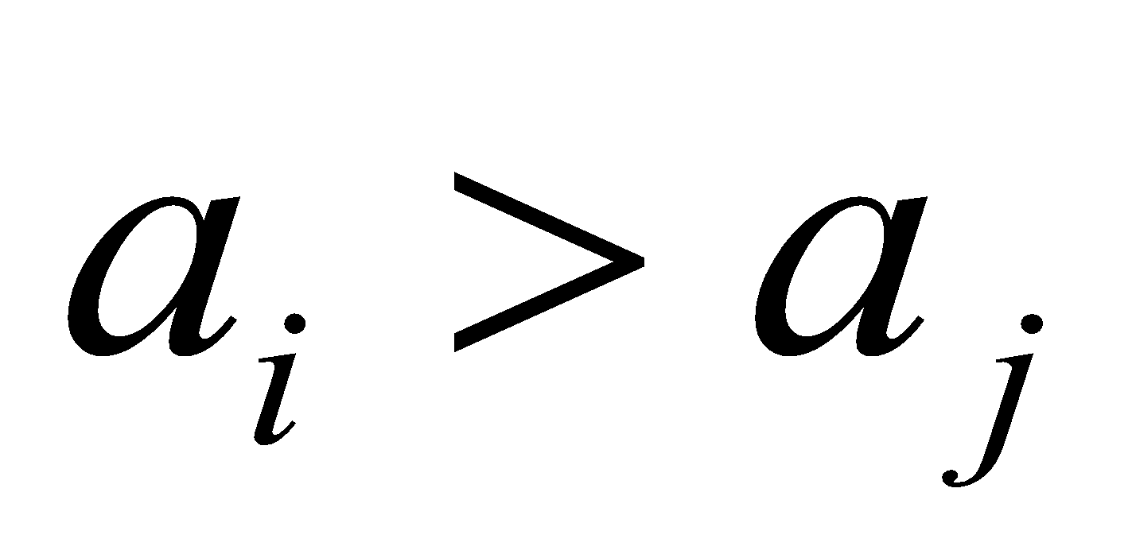
Инверсии
Пусть даны базовое множество из N элементов 1,2, 3,..., N и его перестановка
Пара называется инверсией (инверсионной парой) перестановки,
если при i < j.
Например, перестановка 4, 1, 3, 2 имеет четыре инверсии:
(4,1), (3,2), (4,3) и (4,2).
Единственной перестановкой, не содержащей инверсий, является упорядоченная перестановка 1, 2, 3, ... , N.
Таким образом, каждая инверсия — это пара элементов перестановки, нарушающих ее упорядоченность.
Например, определим число инверсий в следующей перестановке: (5,3,1,4,2,6).
Решим задачу за пять шагов, на первом шаге выделим первый (слева направо) элемент и подсчитаем число элементов стоящих правее от него меньших чем он сам. (меньшие элементы будем зачеркивать). Затем аналогичным образом обработаем второй элемент и т.д.
1) 5,3,1,4,2,6 => 4
2) 5,3,1,4,2,6 => 2
3) 5,3,1,4,2,6 => 0
4) 5,3,1,4,2,6 => 1
5) 5,3,1,4,2,6 => 0
Итого, число инверсий в заданной перестановке составляет: 4 + 2 + 0 + 1 + 0 = 7

Slide 4
Таблицей инверсий перестановки a₁,a₂, ...,a_{N} называется последовательность чисел b₁, b₂ …, b_{N} , где b_{j} есть число элементов перестановки, больших j и расположенных левее j
(т. е. количество инверсий вида (x, j), при x > j).
Например,
для перестановки 5 9 1 8 2 6 4 7 3
таблица инверсий: 2 3 6 4 0 2 2 1 0.
Свойство элементов таблицы инверсий:
b_{N} = 0,
…
0 ≤ b_{i} ≤ N – i ,
…
0 ≤ b₁ ≤ N – 1.
Утверждение
Таблица инверсий единственным образом определяет соответствующую ей перестановку.

Slide 5
Построение перестановки по таблице инверсий
1 способ: проход по таблице инверсий справа налево
Создается заготовка перестановки из одного максимального числа. На каждом шаге в нее вставляется следующий по величине элемент с учетом того, сколько элементов, больших него, должно стоять перед ним.
Пример:
Таблица инверсий: 2 3 6 4 0 2 2 1 0
9
9 8
9 8 7
9 8 6 7
5 9 8 6 7
5 9 8 6 4 7
5 9 8 6 4 7 3
5 9 8 2 6 4 7 3
5 9 1 8 2 6 4 7 3

Slide 6
Алгоритм П1: построение перестановки по таблице инверсий справа налево
Вход:
N > 0 - количество элементов перестановки,
b₁, b₂ …, b_{N} – таблица инверсий,
0 ≤ b_{j} ≤ N − j.
Р := пустая последовательность;
цикл по j от N вниз до 1
вставить число j в Р после b_{j} элементов;
конец цикла;
Выход:
Р − перестановка, соответствующая данной таблице инверсий

Slide 7
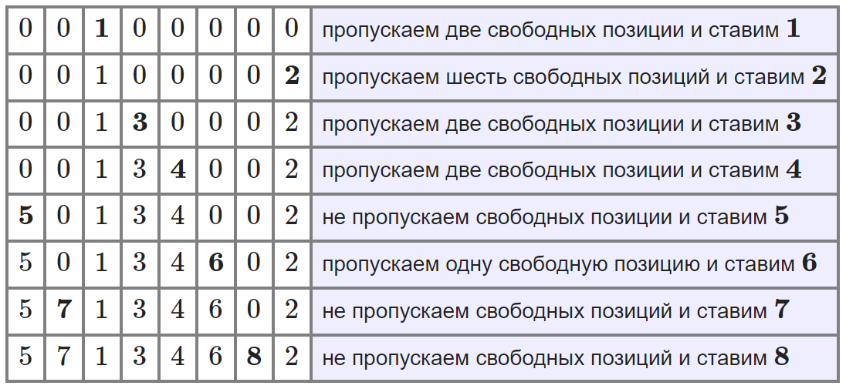
Построение перестановки по таблице инверсий
2 способ: проход по таблице инверсий слева направо
Создается заготовка пустой перестановки длины N.
На каждом шаге для каждого элемента перестановки, начиная с 1, отсчитывается в ней столько пустых ячеек, какое число записано в соответствующей позиции в таблице инверсий. В следующее за ними пустое место вставляется этот элемент.
Пример:
Полученная таблица инверсий: (2,6,2,2,0,1,0,0). Восстановим перестановку по таблице инверсий, начиная с пустого массива.
Исходная
перестановка
(5,7,1,3,4,6,8,2)

Slide 8
Построение перестановки по таблице инверсий
Задание 1:
Таблица инверсий: 2 3 6 4 0 2 2 1 0.
Восстановить перестановку 1-м способом.
Ответ:
5
9
1
8
2
6
4
7
3
Задание 2:
Таблица инверсий: 7 3 0 2 1 0 1 0.
Восстановить перестановку 2-м способом.
Ответ:
3
6
5
2
4
8
7
1

Slide 9
Алгоритм П2: построение перестановки по таблице инверсий слева направо
Вход:
N > 0 - количество элементов перестановки,
b₁, b₂ …, b_{N} – таблица инверсий,
0 ≤ b_{j} ≤ N − j.
Р := последовательность из N пустых элементов;
цикл по i от 1 до N с шагом 1 выполнять
пропустить b_{i} пустых мест в P;
поместить i на следующее пустое место;
конец цикла
Выход:
Р − перестановка, соответствующая данной таблице инверсий

Slide 10
Инверсионный метод поиска всех перестановок
Таблица инверсий однозначно определяет перестановку и каждая перестановка имеет только одну таблицу инверсий (ТИ).
Следовательно, если мы сумеем перебрать все таблицы инверсий, то с помощью алгоритмов П1 или П2 сможем по ним восстановить все перестановки.
Рассмотрим таблицу инверсий как N-значное число в такой необычной «системе счисления»: количество цифр, которое можно использовать в i-м разряде (с конца, начиная с 0) равно i.
Возьмем «минимальную» («нулевую») таблицу и будем последовательно прибавлять к ней, как к числу в нашей с.с., единицу, пользуясь, например, алгоритмом сложения с переносом для многоразрядных чисел, модифицированным для нашей «системы счисления». Последовательно получим все ТИ и для каждой восстановим перестановку

Slide 11
Генерация таблиц инверсии
4 | 3 | 2 | 1 | 0
0 | 0 | 0 | 0 | 0
Шаг 0
Шаг 1
Шаг 2
Шаг 3
Шаг 4
Шаг 5
Шаг 6
Шаг 7
Шаг 8
Шаг 9
Шаг 10
…
Шаг 119
0
0
0
1
0
0
0
1
0
0
0
0
1
1
0
0
0
2
0
0
0
0
2
1
0
0
1
0
0
0
0
1
0
1
0
0
1
1
0
0
0
1
1
1
0
0
1
2
0
0
…
…
…
…
…
4
3
2
1
0

Slide 12
Алгоритм И1: нахождение следующей таблицы инверсий
Пусть B = b₁, b₂, ..., b_{N} – таблица инверсий, построенная на предыдущем шаге.
Тогда следующая таблица инверсий получается из нее прибавлением к ней единицы:
i := N;
flag := истина;
пока flag выполнять
x := b_{i} + 1;
если x > N – i
то
начало
b_{i} := 0;
i := i –1;
конец
иначе
начало
b_{i} := x;
flag := ложь;
конец
конец пока

Slide 13
Алгоритм Дейкстры: поиск следующей по алфавиту перестановки
Пусть даны две перестановки
b = b₁, b₂ …, b_{N} и
c = c₁, c₂ …, c_{N}
набора 1, 2, ..., N.
Говорят, что перестановка b предшествует перестановке с в алфавитном (лексико­графическом) порядке, если для минимального значения k, такого что b_{k} ≠ c_{k}, справедливо b_{k} < с_{k}.
Например, перестановка 1 2 3 4 5 предшествует перестановке 1 2 4 5 3 (здесь k = 3).
Первой перестановкой в алфавитном порядке является перестановка 1,2,3, ..., N, а последней — N,N-1,N-2,...,1

Slide 14
Идея алгоритма Дейкстры:
определить каким-либо образом функцию, которая по заданной перестановке выдает непосредственно следующую за ней в алфавитном порядке, и применять ее последовательно к собственным результатам начиная с самой первой перестановки, пока не будет получена последняя.
Например, для перестановки
1 4 6 2 9 5 8 7 3
следующей по алфавиту является перестановка
1 4 6 2 9 7 3 5 8.
Алгоритм был изобретён нидерландским учёным Эдсгером Дейкстрой в 1959 году

Slide 15
Алгоритм Дейкстры: генерация следующей по алфавиту перестановки
Вход: N > 0 — количество элементов;
a₁, a₂, …, a_{N-1}, a_{N} – предыдущая перестановка.
Шаг 1. Просматривая перестановку, начиная с последнего элемента, найдем такой номер i, что a_{i+1} > ... > a_{N} и a_{i} < a_{i+1}.
Если такого i нет, то последовательность упорядочена по убыванию и следующей перестановки нет: конец алгоритма.
Шаг 2. Найти в «хвосте» a_{i+1}, …, a_{N} элемент a_{j,}, такой что i+1 ≤ j ≤ N, a_{j} есть наименьшее значение, удовлетворяющее условию a_{j} > a_{i}. После этого поменять местами a_{i} и a_{j} .
Шаг 3. Упорядочить «хвост» a_{i+1}, …, a_{N} по возрастанию. Для этого достаточно его инвертировать (обернуть в обратном порядке).
Выход: следующая по алфавиту перестановка за данной.

Slide 16
Алгоритм Дейкстры (2 вариант):
Вход: N > 0 — количество элементов;
Шаг 1. Выдать первую по алфавиту перестановку p= 1, 2, 3, ... N.
Шаг 2. Пусть p = a₁, a₂, ..., a_{N} — перестановка, полученная на предыдущем шаге.
i := N – 1;
Найти первую с конца пару элементов перестановки, упорядоченную по возрастанию:
пока a_{i} > a_{i+1} выполнять
i := i – 1;
конец пока
Найти наименьший элемент a_{j}, такой что a_{j} > a_{i} при j>i:
j := i + 1;
пока aj > ai выполнять
j := j + 1;
j := j – 1;
a_{j} и a_{i} поменять местами в перестановке p:
x := a_{i}; a_{i} := a_{j}; a_{j} := x;
Отсортировывать хвост перестановки, начиная с i-го элемента, в порядке возрастания:
цикл по k от 1 до ((N-i) div 2) с шагом 1
x := a_{i+k}; a_{i+k} := a_{N-k+1}; a_{N-k+1} := x;
конец цикла
Выдать на экран или в файл полученную перестановку p.
Шаг 3. если перестановка p равна N, N–1,...,3, 2, 1 ,
то конец работы алгоритма
иначе перейти на Шаг 2.
Выход: следующая по алфавиту перестановка за данной.

Slide 17
Пример построения следующей по алфавиту перестановки
Для перестановки
1 4 6 2 9 5 8 7 3
Найти следующую по алфавиту.
Шаг 1: Найти номер i элемента от конца, нарушающего порядок по возрастанию
1
4
6
2
9
5
8
7
3
Шаг 2:
Найти элемент из хвоста с номером j – минимальный, больший i-го
i
j
Поменять их местами
Шаг 3:
Перестроить хвост от (i+1)-го элемента до конца по возрастанию (обернуть)

Slide 18
Рекурсивный метод поиска всех перестановок
Метод рекурсивного перебора перестановок основан на идее сведения исходной задачи к аналогичной задаче на меньшем наборе входных данных.
Система рекуррентных соотношений, определяющих множество Реr(М) всех перестановок базового множества М произвольной природы:
Реr(0) = {""},
Реr(М) = ∪Permut(i, M\{i}),
Permut(i, S) = {"i" + s ⎪ s ∈ Per(S) }.
Первое равенство задает условие обрыва рекурсивного спуска: пустое множество элементов порождает пустую перестановку.
Два последних равенства определяют правила рекурсивного перехода.

Slide 19
Пример рекурсивного перебора для M= {1,2,3,4}
Реr(M)
Реrmut (1, M|{1})
Реrmut (2, M|{2})
Реrmut (3, M|{3})
Реrmut (4, M|{4})
Реrmut (12, {3,4})
Реrmut (13, {2,4})
Реrmut (14, {2,3})
Реrmut (123, {4})
Реrmut (124, {3})
Реrmut (1234, {})
Реrmut (1243, {})

Slide 20
На языке Си этот процесс можно описать следующим образом:
typedef char[256] string;
void permut(string start, string rest)
{
int lenr = strlen(rest);
int lens = strlen(start);
int i=0; string sl=“"; string s2=“";
if (lenr == 0) printf(“%s\n”, start);
else
{
for (i = 0; i < lenr; i++)
{
/* Добавляем i-ый символ к строке start */
strcpy(sl,start);
strncpy(sl+lens,rest+i,1);
strncpy(sl+lens+1,"\0",1);
/* Удаляем i-ый символ из строки rest */
strncpy(s2,rest,i);
strncpy(s2+i,rest+i+l,lenr-i-1);
strncpy(s2+lenr-l,"\0", 1);
/* Рекурсивный переход */
permut( s1, s2 );
}
}
}

Slide 21
На языке Си этот процесс можно описать следующим образом:
#include <string.h>
typedef char mystring_t[256];
void permut(mystring_t start, mystring_t rest)
{
int lenr = strlen(rest); if (0 == lenr)
printf("%s\n", start); else
{
int i;
for (i = 0; i < lenr; i++)
{
mystring_t mystart="", myrest=""; strcpy (mystart, start);
strcpy (myrest, rest);
append (mystart, delete (myrest, i) ); permut (mystart, myrest);
}
}
}
// TODO: написать append и delete

Slide 22
Генерация всех перестановок методом Кнута
Идея:
Рекурсивная генерация начиная с пустой перестановки методом расширения базового множества перестановки элементами 1, 2, 3, и т.д. Если построены все перестановки длины N, то для каждой такой перестановки можно построить N+1 перестановку длины N+1.
Пример:
Для перестановки 3241 можно построить 5 различных перестановок длины 5:
53241
35241
32541
32451
32415

Slide 23
Оригинальный метод Фишера — Йетса
Тасование Фишера — Йетса, в его первоначальном виде, было описано в 1938 году Рональдом Фишером и Фрэнком Йетсом в их книге Статистические таблицы для исследований в области биологии, архитектуры и медицины. Их метод был разработан для карандаша и бумаги и использовал вычисленные заранее таблицы случайных чисел как источник случайности. Выглядел он следующим образом:
Запишем числа от 1 до N.
Выберем случайное число k между единицей и числом оставшихся чисел.
Вычеркиваем k-е оставшееся число, отсчитывая числа в порядке возрастания, и записываем его где-нибудь.
Повторяем шаг 2, пока все числа не будут выбраны.
Последовательность чисел, записанных на шаге 3, является случайной перестановкой.
Если числа, используемые на шаге 2, действительно случайны и не смещены, мы получим такими же и случайные перестановки (случайны и не смещены). Фишер и Йетс описали, каким образом получить такие случайные числа для любого интервала, и предоставили таблицы, позволяющие избежать смещения. Они также предполагали возможность упростить метод — выбирать случайные числа от единицы до N, и, затем, отбрасывать повторения — для генерации половины генерируемой перестановки, и только потом использовать более сложный алгоритм для оставшейся половины, в противном случае повторяющиеся числа будут попадаться слишком часто.

Slide 24
Оригинальный метод Фишера — Йетса
В качестве примера, переставим числа от 1 до 8. Для начала выпишем числа :
Интервал Выбрано Черновик Результат
1 2 3 4 5 6 7 8
Теперь возьмем случайное число k от 1 до 8 — пусть это будет 3 — и вычеркнем k-е (то есть третье) число (3, конечно) и переносим его в результирующую последовательность:
Интервал Выбрано Черновик Результат
1-8 3 1 2 3 4 5 6 7 8 3
Теперь выбираем второе случайное число, на этот раз из интервала 1—7, пусть это будет 4. Теперь вычеркиваем четвёртое ещё не вычеркнутое число из черновика — это будет число 5 — и добавим его в результат:
Интервал Выбрано Черновик Результат
1-7 4 1 2 3 4 5 6 7 8 3 5
Теперь мы выбираем случайное число из интервала 1—6, затем из интервала 1—5, и так далее, повторяя процесс вычеркивания, как описано выше:
Интервал Выбрано Черновик Результат
1-6 5 1 2 3 4 5 6 7 8 3 5 7
1-5 3 1 2 3 4 5 6 7 8 3 5 7 4
1-4 4 1 2 3 4 5 6 7 8 3 5 7 4 8
1-3 1 1 2 3 4 5 6 7 8 3 5 7 4 8 1
1-2 2 1 2 3 4 5 6 7 8 3 5 7 4 8 1 6
1 2 3 4 5 6 7 8 3 5 7 4 8 1 6 2

Slide 25
Современный алгоритм.
Современный вариант алгоритма тасования Фишера — Йетса, предназначенный для использования в компьютерах, был представлен Ричардом Дурштенфельдом (Richard Durstenfeld) в 1964-м году в журнале Communications of the ACM том 7, выпуск 7, под названием «Algorithm 235: Random permutation», и был популяризован Дональдом Кнутом во втором томе его книги «Искусство программирования» как «Алгоритм P». Ни Дурштенфельд, ни Кнут в первом издании книги не упомянули об алгоритме Фишера и Йетса, и, похоже, не были осведомлены о нём. Во втором издании книги «Искусство программирования», однако, это упущение было исправлено.
Алгоритм, описанный Дурштенфельдом, отличается от алгоритма Фишера и Йетса в небольших, но существенных деталях. Чтобы компьютерная реализация алгоритма не тратила бесполезно время на перебор оставшихся чисел на шаге 3, у Дурштенфельда на каждой итерации выбираемые числа переносились в конец списка путём перестановки с последним невыбранным числом.
Эта модификация сокращала временную сложность алгоритма до O(n), по сравнению с O(n2) для исходного алгоритма. Это изменение приводит к следующему алгоритму:
Для тасования массива a из n элементов (индексы 0..n-1):
для всех i от n − 1 до 1 выполнить
j ← случайное число 0 ≤ j ≤ i
обменять местами a[j] и a[i]

Slide 26
Современный алгоритм.
Сделаем то же самое с помощью метода Дурштенфельда. На этот раз, вместо вычеркивания выбранных чисел и копирования их куда-либо, мы переставляем их с ещё не выбранными числами. Как и раньше, начнем с выписывания чисел от 1 до 8:
Интервал Выбрано Черновик Результат
1 2 3 4 5 6 7 8
Выберем первое случайное число от 1 до 8, пусть это будет 6, так что переставляем местами 6-е и 8-е числа в списке:
Интервал Выбрано Черновик Результат
1-8 6 1 2 3 4 5 8 7 8 6
Следующее случайное число мы выбираем из интервала 1 — 7, и пусть это будет 2. Теперь мы переставляем 2-е и 7-е числа:
Интервал Выбрано Черновик Результат
1-7 2 1 7 3 4 5 8 3 5 2 6
Следующее случайное число мы выбираем из интервала 1 — 6, и пусть это будет 6, что означает, что нам следует оставить 6-е число на месте (после предыдущих перестановок здесь стоит число 8). Продолжаем действовать таким образом, пока вся перестановка не будет сформирована:
Интервал Выбрано Черновик Результат
1-6 6 1 7 3 4 5 8 2 6
1-5 1 5 7 3 4 1 8 2 6
1-4 3 5 7 4 3 1 8 2 6
1-3 3 5 7 4 3 1 8 2 6
1-2 1 7 5 4 3 1 8 2 6

Slide 27
Генерация перестановок методом Кнута – 1 способ
Пусть дана перестановка длины N.
Дописать в конец перестановки числа (2i+1)/2 (0 ≤ i ≤ N).
Перенумеровать элементы полученных перестановок в порядке их возрастания.
Пример: дана перестановка 3241.
3 2 4 1 0.5 → 4 3 5 2 1
3 2 4 1 1.5 → 4 3 5 1 2
3 2 4 1 2.5 → 4 2 5 1 3
3 2 4 1 3.5 → 3 2 5 1 4
3 2 4 1 4.5 → 3 2 4 1 5

Slide 28
Генерация перестановок методом Кнута – 2 способ
Пусть дана перестановка длины N: a₁ a₂ … a_{N} .
Дописать в конец перестановки числа k
(1 ≤ k ≤ N +1).
Для всех a_{i} ≥ k заменить их на a_{i} + 1.
Пример: дана перестановка 3241.
3 2 4 1 1 → 4 3 5 2 → 2 3 4 5 → 4 3 5 2 1
3 2 4 1 2 → 4 5 2 3 → 1 3 4 5 → 4 3 5 1 2
3 2 4 1 3 → 2 5 1 4 → 1 2 4 5 → 4 2 5 1 3
3 2 4 1 4 → 3 2 5 1 4
3 2 4 1 5 → 3 2 4 1 5
Исключаем 1 и увеличиваем всех +1 всех < 1
Сортируем по возрастанию
Берём из полученного 2 3 4 5 3-й, 2-й, 4-й, 1-й и дописываем 1
Исключаем 2 и увеличиваем всех +1 всех > 2
Сортируем по возрастанию
Берём из полученного 1 3 4 5 3-й, 2-й, 4-й, 1-й и дописываем 2
Исключаем 3 и увеличиваем всех +1 всех > 3
Сортируем по возрастанию
Берём из полученного 1 2 4 5 3-й, 2-й, 4-й, 1-й и дописываем 3

Slide 29
Задача коммивояжера
Одна из самых известных и важных задач транспортной логистики (и комбинаторной оптимизации) – задача коммивояжера или «задача о странствующем торговце» (англ. «Travelling Salesman Problem», TSP). Также встречается название «задача китайского почтальона» (англ. «Chinese Postman Problem», CPP).
Суть задачи сводится к поиску оптимального (кратчайшего, быстрейшего или самого дешевого) пути, проходящего через промежуточный пункты по одному разу и возвращающегося в исходную точку. К примеру, нахождение наиболее выгодного маршрута, позволяющего коммивояжеру посетить со своим товаром определенные города по одному разу и вернуться обратно. Мерой выгодности маршрута может быть минимальное время поездки, минимальные расходы на дорогу или минимальная длина пути.
В наше время, когда стоимость доставки часто бывает сопоставима со стоимостью самого товара, а скорость доставки — один из главных приоритетов, задача нахождения оптимального маршрута приобретает огромное значение.

Slide 30
Задача коммивояжера
Дано N городов. Необходимо объехать все, побывав в каждом городе только один раз и вернуться в исходный город, затратив при этом минимальное количество времени (денег, …).
1
5
2
6
3
4
Решение: перебрать все последовательности городов, т.е. построив все перестановки элементов этого множества.
Например, путь, отображенный на рисунке соответствует перестановке
1 3 2 4 6 5

Slide 31
Задача коммивояжера
Пожалуй, одна из самых известных оптимизационных задач. Ее цель заключается в нахождении самого выгодного маршрута (кратчайшего, самого быстрого, наиболее дешевого), проходящего через все заданные точки (пункты, города) по одному разу, с последующим возвратом в исходную точку.
Условия задачи должны содержать критерий выгодности маршрута (т. е. должен ли он быть максимально коротким, быстрым, дешевым или все вместе), а также исходные данные в виде матрицы затрат (расстояния, стоимости, времени и т. д.) при перемещении между рассматриваемыми пунктами.
Особенности задачи в том, что она довольно просто формулируется и найти хорошие решения для нее также относительно просто, но вместе с тем поиск действительно оптимального маршрута для большого набора данных — непростой и ресурсоемкий процесс.

Slide 32
Методы решения задачи коммивояжера довольно разнообразны и различаются применяемым инструментарием, точностью находимого решения и сложностью требуемых вычислений. Вот лишь некоторые из них:
полный перебор (метод «грубой силы», англ. «Brute Force») — заключается в последовательном рассмотрении всех возможных маршрутов и выборе из них оптимального. Метод самый простой и точный, но неэффективный и при большом количестве городов его применение становится затруднительным ввиду значительных затрат времени и ресурсов на перебор огромного количества вариантов решения задачи. Для ускорения и повышения эффективности полного перебора используются различные приемы: метод ветвей и границ, параллельные вычисления, радужные таблицы;
случайный перебор — в этом случае вычисляются не все возможные варианты маршрута, а лишь некоторые выбранные в случайном порядке (например, с помощью генератора случайных чисел). Из рассмотренных вариантов затем выбирается наилучший. Конечно, вероятнее всего полученное решение не будет оптимальным (впрочем, оно не будет и самым худшим), но зато данный метод требует меньших затрат времени и вычислительных ресурсов, а потому в некоторых случаях его применение оправдано;
динамическое программирование — ключевая идея заключается в вычислении и запоминании пройденного пути от исходного города до всех остальных, последующем прибавлении к нему расстояний от текущих городов до оставшихся, и так далее. По сравнению с полным перебором этот метод позволяет существенно сократить объем вычислений;
жадные алгоритмы (англ. «Greedy») — основаны на нахождении локально оптимальных решений на каждом этапе вычислений и допущении, что найденное таким образом итоговое решение будет глобально оптимальным. Т. е. на каждой итерации выбирается лучший участок пути, который включается в итоговый маршрут. Метод простой, но его большой недостаток в том, что может возникнуть ситуация, когда окажется, что начальная и конечная точки маршрута разнесены далеко друг от друга и их придется соединять длинным отрезком пути, что значительно снизит эффективность решения. К жадным алгоритмам относятся: метод ближайшего соседа (англ. «Nearest Neighbour»), модифицированный метод ближайшего соседа (англ. «Double Ended Nearest Neighbour»), метод самого дешевого включения и т. д.;
метод минимального остовного дерева — поиск маршрута ведется на графе. Для нахождения оптимального пути применяются различные инструменты: алгоритм Прима, алгоритм Краскала, алгоритм Борувки;
метод имитации отжига — один из численных методов Монте-Карло;
метод эластичной сети — каждый из возможных маршрутов рассматривается как отображение окружности на плоскость;
муравьиный алгоритм — эвристический метод, основанный на моделировании поведения муравьев, ищущих пути от своей колонии к источникам пищи. Первую версию такого алгоритма предложил доктор наук Марко Дориго в 1992 году. Этот метод позволяет относительно быстро найти хорошее, но не обязательно оптимальное решение;
генетический алгоритм — еще один эвристический метод, заключающийся в случайном подборе и комбинировании исходных параметров с использованием механизмов имитирующих естественный отбор в процессе эволюции (наследование, мутации, кроссинговер). Несмотря на довольно широкие возможности применения (и не только в логистике), этот метод часто становится объектом критики;
метод ветвей и границ — один из методов дискретной оптимизации, являющийся развитием метода полного перебора, но отличающийся от него отсевом в процессе вычисления подмножеств неэффективных решений. Впервые был предложен в 1960 году английским профессором Алисой Лэнд и австралийским математиком Элисон Дойг.

